Slide 1
AUTOMAÇÃO DA EXECUÇÃO DE TESTES DE SOFTWARE EMBARCADO
Rita de Cássia Cazu Soldi
rita@lisha.ufsc.br
http://www.lisha.ufsc.br/Rita
Programa de Pós-Graduação em Ciências da Computação
Universidade Federal de Santa Catarina

Slide 2
Tópicos
Introdução
  Motivação
  Proposta
Trabalhos relacionados
Abordagem
  Troca automática de parâmetros de configuração
  Ambiente de teste e depuração
Experimentos
  Resultados, análise e discussão
Conclusão
  Trabalhos futuros

Slide 3
Introdução

Slide 4
Motivação
Depedência de sistemas computacionais nas atividades cotidianas
O número de sistemas embarcados já supera o número de habitantes.
O projeto de hardware e de software está cada vez mais sofisticado e com requisitos mais rígidos.
Estes sistemas estão sujeitos a falhas

Slide 5
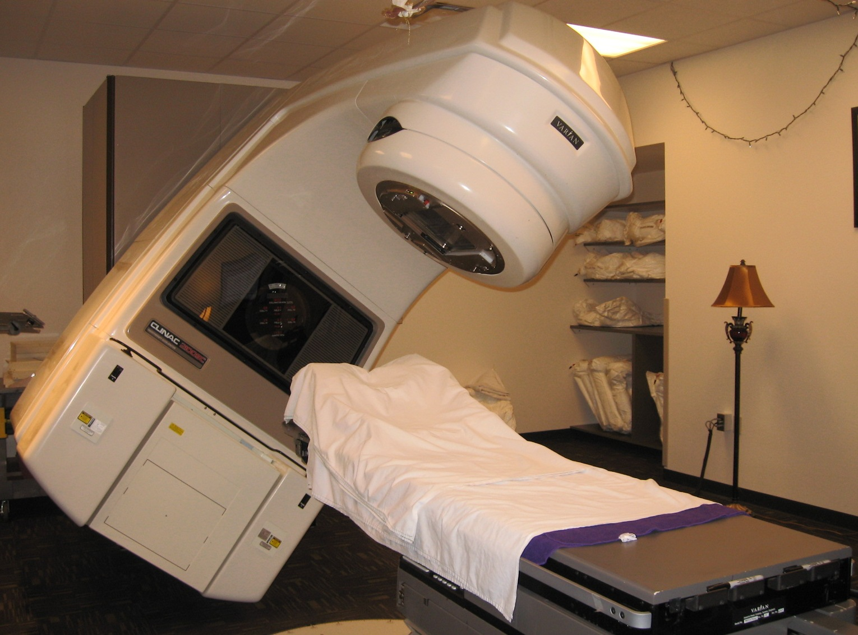
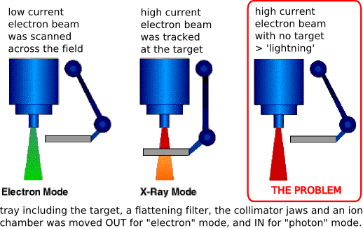
Motivação
Overdose de radiação em tratamento (1985–1987, 2001)
  Causa: Mudança de hardware e erro no software.
  Custo: 31 incidentes, 3 mortes confirmadas
  http://computingcases.org/case_materials/therac/analysis/SocioTechnical_Analysis.html

Slide 6
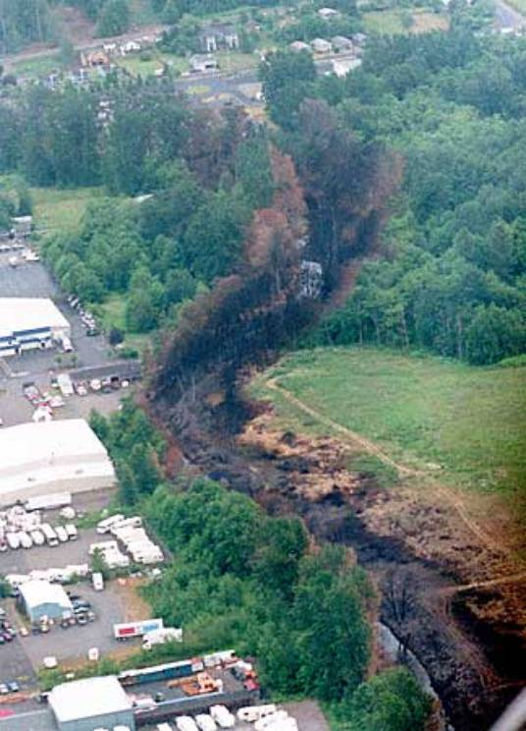
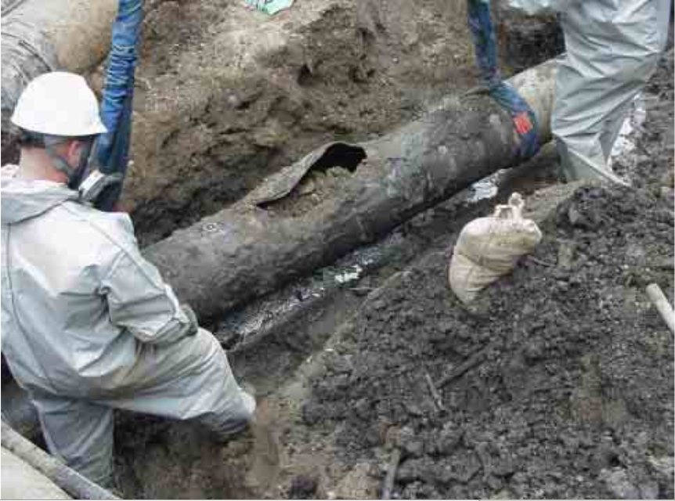
Motivação
Ruptura em oleoduto (1999)
  Causa: Sistema inoperante não deixou o operador ver qual oleoduto estava rompido. Vazaram 237mil litros de gasolina.
  Custo: 3 mortos, 8 feridos, US$45 milhões
Pipeline Accident Report: PAR-12-01 - http://www.ntsb.gov/investigations/summary/PAR1201.html

Slide 7
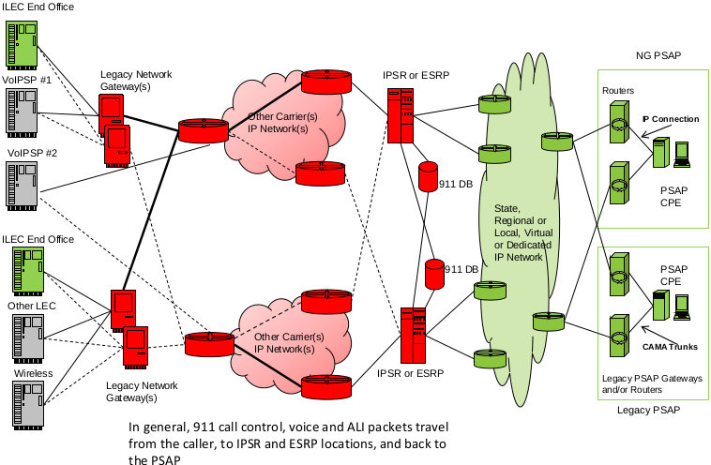
Motivação
Interrupção dos serviços de emerência 911 (2014)
  Causa: Contador de chamadas parou e não aceitou novas chamadas.
  Custo: 3,5% população em risco (6h), 6.600 ligações não atendidas

Slide 8
Motivação
Sistemas embarcados
  Mais de 80% dos erros são oriundos do software
Principais causas
  Subestimar - Rigidez dos requisitos, sofisticação das atividades, difícil manutenção
  Superestimar - Eficácia dos testes, satisfação dos requisitos (ex. resposta em tempo real, concorrência de processos, reatividade, heterogeneidade, etc.)
  Desamparo – Acesso restrito à ferramentas auxiliares, alta curva de aprendizado, dependência do hardware, complexidade na execução e compreensão dos resultados

Slide 9
Motivação
A principal motivação deste trabalho é facilitar o processo de desenvolvimento de software embarcado:
    Automação da execução de testes e depuração
  Software em concordância com a especificação
      Depuração automática em caso de sucesso do teste
  Utiliza ambiente de execução compartilhado
      Configuração de apenas um ambiente para ambas atividades
      Emulação reduz a influência do hardware no teste e depuração do software

Slide 10
Trabalhos relacionados

Slide 11
Trabalhos relacionados
Justitia
  O que: Detectar erros na interfaces do sistema embarcado
  Como: Geração e execução automática dos testes de acordo com o tipo de interface definida
  Vantagens:
    Verificar cada camada do sistema separadamente.
    Ensaios individuais ou por grupos de interfaces.
  Problemas:
    Depende da separação entre as camadas do sistema.
    Teste de convergência precisa que todas as interfaces e funções devem ser executadas pelo menos uma vez.

Slide 12
Trabalhos relacionados
Automação da execução dos testes baseada na interface do sistema
  Como: Diretamente conectado com o sistema embarcado, consegue detectar interface e drivers e definir os testes que melhor se encaixam no perfil
  Vantagens:
    Oráculo para selecionar os testes que serão executados
    Generalizar ou especializar testes de acordo com perfil
    Testes de hardware, software e integração do sistema
  Problemas:
    Os módulo deve implementar interfaces de testes
    Treinamento da rede neural - execuções de sucesso

Slide 13
Trabalhos relacionados
ATEMES
  O que: Teste e depuração de software embarcado de múltiplos núcleos
  Como: Análise de código, geração de casos de teste e simulação da execução
  Vantagens:
    Assistência à instrumentação do código fonte
    Quantidade de tipos de teste suportado
  Problemas:
    Teste unitário exige intervenção manual.
    Verificação da cobertura de testes parcial
    Definição sobre o sucesso e falha dos testes

Slide 14
Trabalhos relacionados
Partição do software
  O que: Dividir para conquistar
  Como: Dividir o código em partes até conseguir isolar e remover os caminhos que não levam ao erro
  Vantagens:
    Versátil, com muitos modelos de partições
    Demanda apenas uma aplicação com erro
  Problemas:
    Mesmo isolando boa parte do código, pode não ser que não seja possível isolar completamente o erro
    Ainda é deve-se testar todos os caminhos que sobraram

Slide 15
Trabalhos relacionados
Depuração estatística
  O que: Reduzir o espaço de busca por um erro
  Como: Utilizam estatísticas relacionadas ao fracasso para pode reduzir o conjunto de verificação
  Vantagens:
    Diminuir a quantidade de caminhos que levam ao erro
    Retorna trechos de código com alta probabilidade de serem origem de erros
  Problemas:
    Grande conjunto de dados para realizar adequadamente os cálculos estatísticos
    Retorna localizações espalhadas pelo código.

Slide 16
Trabalhos relacionados
Depuração por delta
  O que: Hipóteses baseadas em mudanças entre versões
  Como: Construir hipóteses e refinar (ou rejeitar) de acordo com o resultado dos testes e da depuração
  Vantagens:
    Apenas uma aplicação com erro é necessária na comparação
    Rejeitar a hipótese elimina os caminhos que não levam ao erro
  Problemas:
    Necessária uma versão correta do sistema para realizar a comparação entre versões e gerar hipóteses
    Sucesso depende de encontrar uma boa hipótese

Slide 17
Trabalhos relacionados
Captura e reprodução
  Como: O software é executado, todas as operações são gravadas e depois executadas passo a passo
  Vantagens:
    Possibilidade de encontrar a operação que origina o erro
    Comparação entre o executado e o esperado pode dar dicas sobre como corrigir o erro
  Problemas:
    Executar todos os caminhos e comunicações entre os objetos do sistema até encontrar o erro
    Talvez não seja possível reproduzir o erro, mesmo que todas as ações sejam executadas da mesma maneira

Slide 18
Abordagem

Slide 19
Metodologia
Pesquisa e desenvolvimento
    Algoritmo para automação da execução de testes e da deputação de software embarcado
    Ambiente compartilhado de teste e depuração
Experimentos
    Determinar um objeto de estudo e selecionar variáveis capazes de influenciá-lo
    Demarcar as formas de controle e observação dos efeitos produzidos
    Análise e discussão a partir dos resultados obtidos

Slide 20
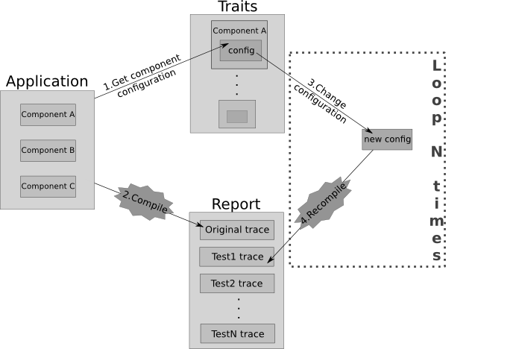
Algoritmo

Slide 21
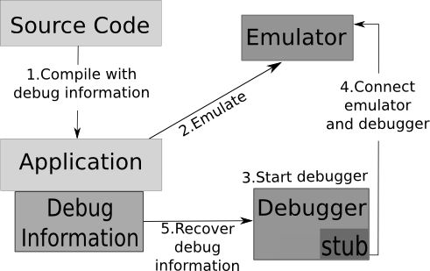
Ambiente

Slide 22
TAP - Desenvolvimento
Definições
  Sistema com modelagem baseada em features e parametrização
  Tipos de troca de configuração:
    Aleatória
    Parcialmente aleatória
    Determinada pelo usuário
  Quando o software passa nos testes?
    Não há erros de compilação
    Há um registro da troca efetuada no relatório
    Diferença entre os traces
    Variável de controle de sucesso

Slide 23
TAP - Desenvolvimento
Configuração da execução dos testes
    Geradas automaticamente
    Importadas através de arquivo XML
Parâmetros configuráveis
    Aplicação
    Propriedades
      Contexto
      Valores
      Número de tentativas
    Depuração
      Arquivo de depuração
      Considerar diferença entre traces

Slide 24
Como funciona?

Slide 25
Aqui vai um video!
Vou gravar um rands on com os três tipo de de configuração

Slide 26
Experimentos

Slide 27
Experimento
Utilizar TAP durante o ciclo de desenvolvimento e manutenção de software
DMEC
  Simula um componente de estimativa de movimento distribuída
  Explora a semelhança entre imagens adjacentes em uma sequência de um vídeo
  A estimativa consome cerca de 90% do tempo total do processo de codificação H.264

Slide 28
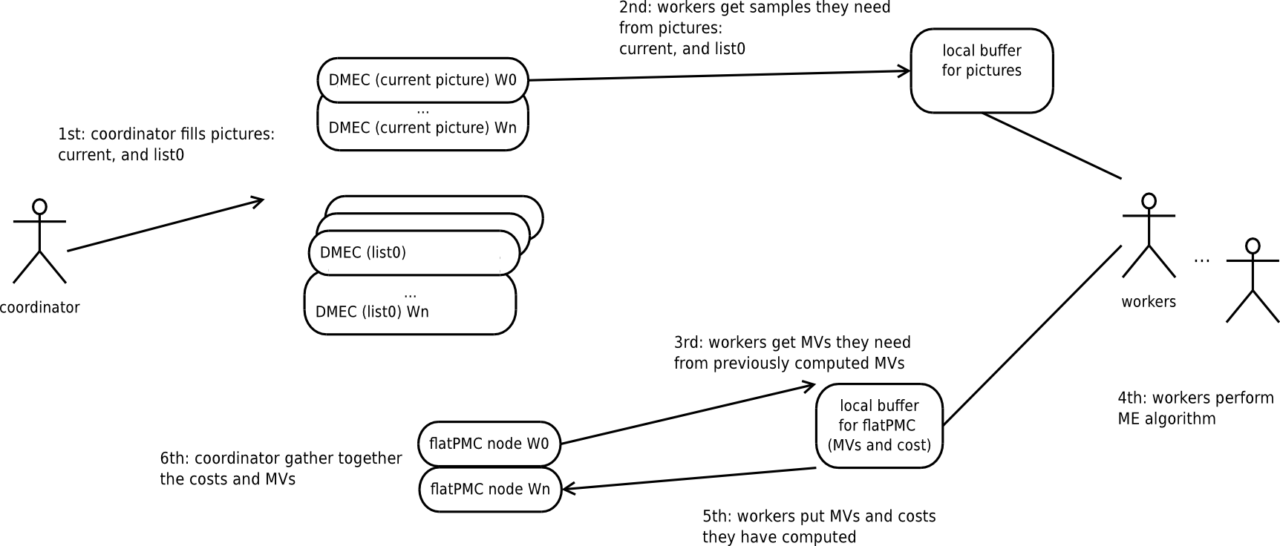
Experimento

Slide 29
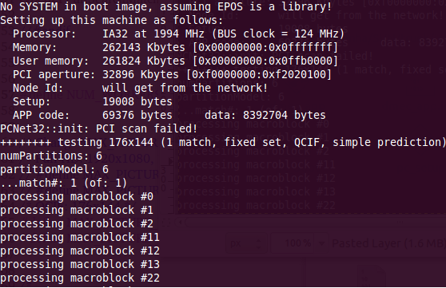
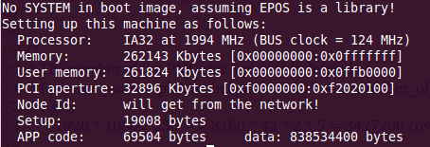
Experimento

Slide 30
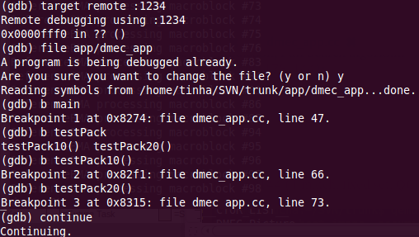
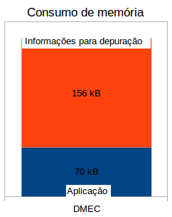
Experimento

Slide 31
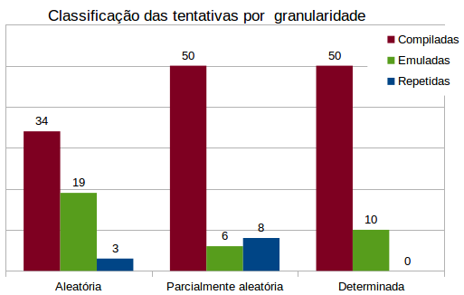
Experimento
Configurações de TAP

Slide 32
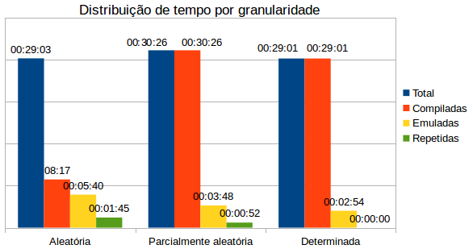
Experimento
Configurações de TAP

Slide 33
Experimento
Utilizar TAP como artifício para disciplinas de ensino de software básico
Sistemas Operacionais II
  Alunos recebem um sistema operacional incompleto e os exercícios práticos contemplam o desenvolvimento incremental de parte do software
EPOS
  Cada aplicação possui um arquivo de configuração
  Executar uma aplicação corretamente não garante que a implementação está completa.
  Inexperiência: todas as configurações válidas devem ser verificadas para validar o exercício, caso contrário causa falsos positivos

Slide 34
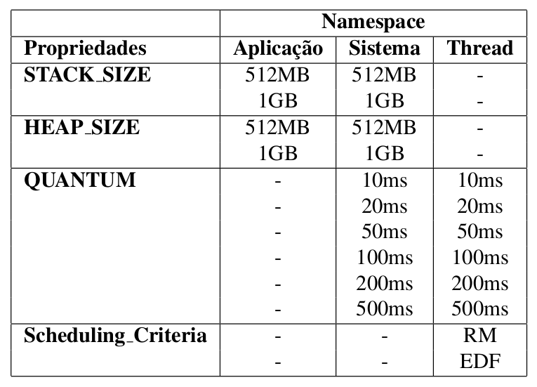
Experimento
Configuração do EPOS para a disciplina

Slide 35
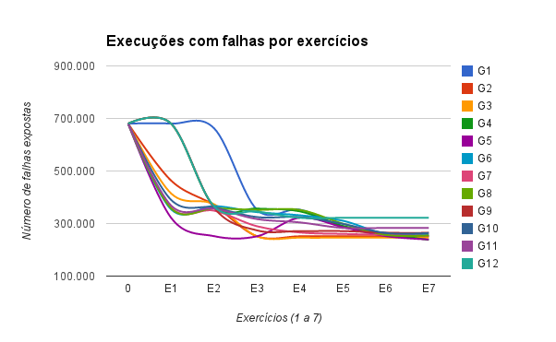
Experimento

Slide 36
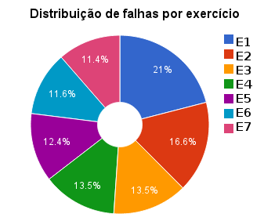
Experimento
E1: Blocking Thread Synchronization
E2: Blocking Thread Joining
E3: Idle Thread
E4: Timing
E5: System Object Destruction
E6: Multiple, Specialized Heaps
E7: Scheduler Isolation

Slide 37
Cronograma
Limitações:
  Não possuo dedicação exclusiva, trabalho no mestrado aproximadamente 15 horas semanais.
  Acordo de liberação da empresa durante uma tarde por mês para reunião com orientador.
  Prazo para finalização do mestrado é dezembro de 2013.
Artigos aceitos:
    SBESC (B4) - Simpósio Brasileiro de Engenharia de Sistemas Computacionais
    ETS (B2) - European Test Symposium
    LATW (B4) - Latin American Test Workshop

Slide 38
Muito obrigada.
Alguma pergunta?

